Slide 1

Informationen für Studierende
Studiendekanat Philosophische Fakultät - Stand WiSe 2025/26

Slide 2

Inhalt
Informationen des Prüfungsamts zu Prüfungen
Informationen zum Nachteilsausgleich
Schreiblabor und InDiGu-PLUS
Anlaufstellen bei Fragen
Kontakt Lehrperson

Slide 3

Informationen des Prüfungsamts
Prüfungsteilnahme, Prüfungsformen, Plagiate

Slide 4
Prüfungsteilnahme I
Studierende sind nur dann zur Prüfung zugelassen, wenn sie…
die Lehrveranstaltung im Rahmen eines Moduls besuchen, für das sie gemäß Einschreibung zugangsberechtigt sind,
In FlexNow sind die in den Prüfungsordnungen festgeschriebenen Zugangsvoraussetzungen hinterlegt. Studierenden, die diese nicht erfüllen und somit nicht berechtigt sind, das Modul zu belegen, wird die Anmeldung verwehrt.

Slide 5
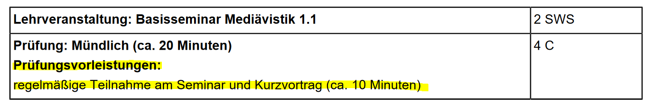
Prüfungsteilnahme II
Studierende sind nur dann zur Prüfung zugelassen, wenn sie…
b) die ggf. im Modulblatt vorgegebene(n) Prüfungsvorleistung(en) erfüllt haben,
Welche Prüfungsvorleistungen zu absolvieren sind, ergibt sich aus dem zugehörigen Modulblatt, z.B.:
Prüfende tragen bei Studierenden, die sich über Flexnow für die Prüfung angemeldet haben, aber die Vorleistungen nicht erfüllen, eine „Zurückweisung“ ein.

Slide 6
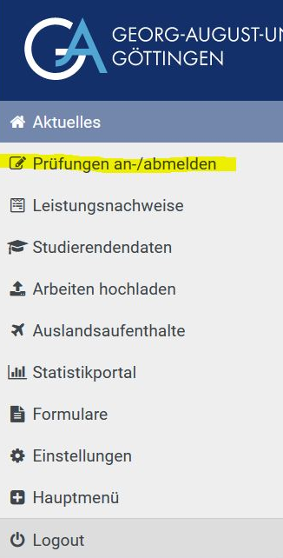
Prüfungsteilnahme III
Studierende sind nur dann zur Prüfung zugelassen, wenn sie…
c) sich ordnungsgemäß über FlexNow zur Prüfung angemeldet haben.
Liegt keine FlexNow-Anmeldung vor, ist die*der Studierende von der*dem Prüfer*in von der Prüfungsteilnahme auszuschließen.
Eine Anmeldung über Stud.IP gilt nicht als Prüfungsanmeldung.
Unbedingt An- und Abmeldefristen in Flexnow beachten! Der Rücktritt von einer angemeldeten Prüfung ist nur innerhalb der Abmeldefrist möglich. Nach Ablauf der Abmeldefrist ist eine Löschung der Anmeldung nicht mehr möglich, sondern es wird ein „nicht bestanden“ eingetragen.

Slide 7
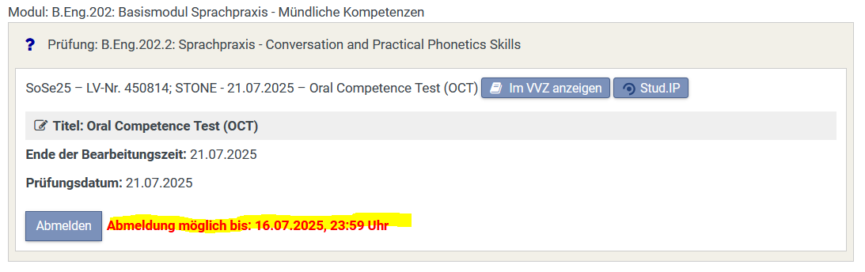
Prüfungsteilnahme III (Forts.)
Bis wann eine Abmeldung möglich ist, steht im Flexnow-Konto auch beim angemeldeten Prüfungsangebot:

Slide 8
Prüfungsteilnahme IV
Ausnahme: Keine FlexNow-Anmeldung bei Lernverträgen im Master
Masterstudierende, die unter Vorbehalt zugelassen wurden und im Rahmen eines Lernvertrags Leistungen nachholen müssen, können und dürfen sich hierfür nicht über FlexNow anmelden.
Dass die geforderten Leistungen erfüllt wurden, wird hier mit Hilfe der „Lernvertrag-Formulars“ nachgewiesen, die die Fachstudienberater*innen erstellen:
www.uni-goettingen.de/phil-masterkoordination
- Wichtige Infos zur Bewerbung und Zulassung

Slide 9
Prüfungsteilnahme V
Studierende sollten unbedingt vor Semesterbeginn im Vorlesungsverzeichnis (EXA) überprüfen, ob die Lehrveranstaltungen, die sie zu besuchen planen, Modulen zugeordnet sind, die sie absolvieren dürfen.
Bei Fragen sollten sich Studierende vor Ablauf der Anmeldefrist ans Team des Prüfungsamts wenden: www.uni-goettingen.de/pruefungsamt-team

Slide 10
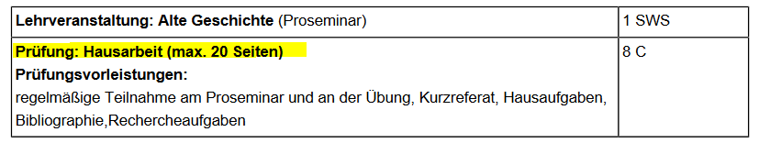
Prüfungsformen I
Welche Prüfungsform zu absolvieren ist, ergibt sich ausschließlich aus dem Modul, in dessen Rahmen die Lehrveranstaltung besucht wird. Die Vorgaben hierzu sind im entsprechenden Modulblatt vorgegeben:
Die Modulblätter sind Teil der Prüfungsordnung und daher rechtlich bindend. Prüfende müssen den Prüflingen die erforderliche Prüfungsform zur Verfügung stellen. Abweichungen davon sind unzulässig.
Abhängig davon, welchen Modulen eine Veranstaltung zugeordnet wurde, kann es daher sein, dass die teilnehmenden Studierenden unterschiedliche Prüfungsformen absolvieren müssen.

Slide 11
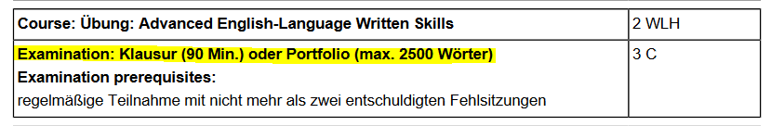
Prüfungsformen II
Nennt ein Modulblatt mehrere alternative Prüfungsformen, so bedeutet dies nicht, dass Studierende wählen dürfen. Es ist vielmehr so, dass in diesem Fall die*der Prüfende zu Beginn der Vorlesungszeit festlegt, welche dieser Prüfungsform(en) im aktuellen Semester zur Verfügung gestellt wird bzw. werden:

Slide 12
Eintragung der Prüfungsbewertungen
Studierende sollten regelmäßig überprüfen, ob bei ihnen alle Prüfungsbewertungen in FlexNow eingetragen wurden.
Solange per Eintragung nicht bestätigt wurde, dass das Modul erfolgreich bestanden wurde, ist die Anmeldung zu darauf aufbauenden Modulen nicht möglich.
Auch die Eintragung von Fehlversuchen (z.B. wenn trotz Anmeldung keine Prüfungsleistung eingereicht wurde) ist wichtig, denn solange eine Anmeldung noch offen ist, verhindert FlexNow in diesem Modul die Anmeldung zu einem weiteren Versuch.
Fehlt bei einem Modul die Eintragung der Prüfungsbewertung, sollten sich Studierende an diejenige Einrichtung wenden, die die Lehrveranstaltung angeboten hat. Das Prüfungsamt ist nicht in den Eintragungsprozess involviert und hat daher keine Prüfungsergebnisse vorliegen.

Slide 13
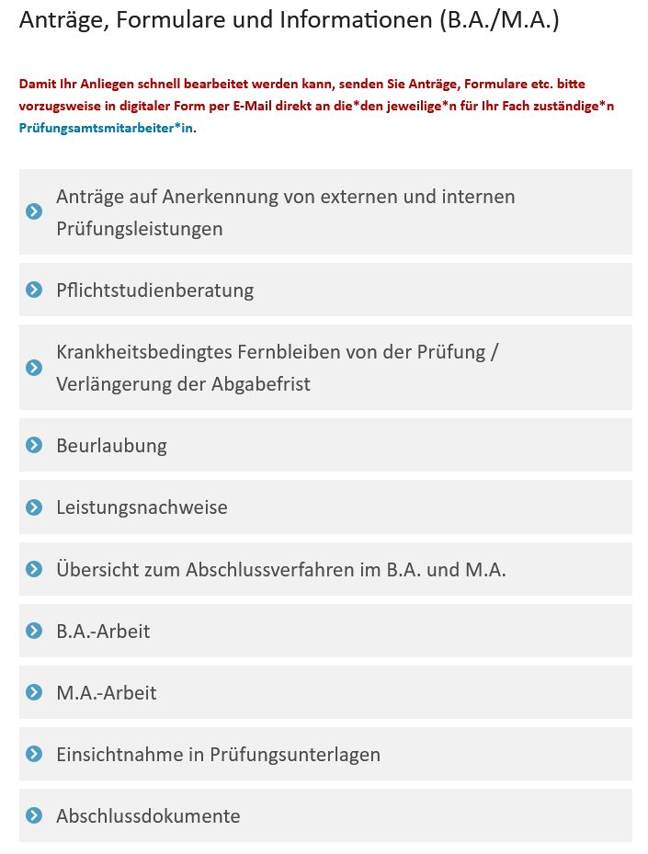
B.A.- und M.A.-Formulare des Prüfungsamts
Auf der Seite
http://www.phil.uni-goettingen.de/pruefungsamt-formulare
stellt das Prüfungsamt alle wichtigen Formulare und Informationen in deutscher und englischer Sprache zum Download zur Verfügung.

Slide 14
Plagiate / Täuschungsversuche / KI-Tools I
Plagiate und andere Täuschungsversuche werden von den Prüfenden ans Prüfungsamt gemeldet, wo diese Vorkommnisse zentral erfasst und in der elektronischen Studierendenakte archiviert werden.
In schwerwiegenden Fällen legt das Prüfungsamt den Vorgang der Prüfungskommission für B.A.- und M.A.-Studiengänge der Philosophischen Fakultät vor, die daraufhin entscheidet, ob Sanktionen ausgesprochen werden. Dies kann die Exmatrikulation aus dem Fach zur Folge haben.

Slide 15
Plagiate / Täuschungsversuche / KI-Tools II
Die Verwendung von KI-Tools ist zwar grundsätzlich erlaubt, Studierende sollten jedoch transparent darlegen, wofür und in welchem Umfang sie ChatGPT & Co. genutzt haben. Wird dies nicht beherzigt, kann dies als Täuschungsversuch angesehen werden.
Nähere Informationen dazu auf der Seite
https://www.uni-goettingen.de/de/674738.html
Turnitin hat seine Funktionen erweitert, um auch KI-generierte Texte zu erkennen.

Slide 16
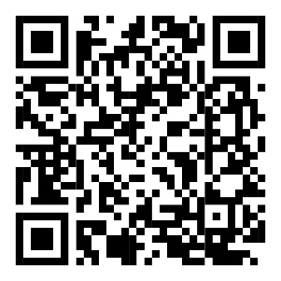
Links I
Prüfungsamt:
http://www.phil.uni-goettingen.de/pruefungsamt-team
Anträge, Formulare und Informationen (B.A./M.A.)
http://www.phil.uni-goettingen.de/pruefungsamt-formulare
Prüfungsamt

Slide 17
Links II
Prüfungsordnungen
Die Allgemeine Prüfungsordnung sowie die Prüfungs- und Studienordnungen der Fächer inklusive der Fachspezifischen Bestimmungen sind über die zentral betreute A-Z-Liste der Studienfächer aufrufbar: https://www.uni-goettingen.de/de/studienfaecher-von-a-bis-z/3811.html.
Direktlinks zu den Ordnungen hat das Prüfungsamt auf seiner Teamseite bei den Fächerzuständigkeiten der Mitarbeiter*innen hinterlegt:
http://www.phil.uni-goettingen.de/pruefungsamt-team.
Prüfungstermine
Welche Prüfungstermine bereits freigeschaltet sind, kann über das Statistikportal FlexStat auf
https://pruefungsverwaltung.uni-goettingen.de/statistikportal
(Abfrage „Prüfungen“ „An-/Abmeldefristen“) eingesehen werden. Ein Login ist hierzu nicht erforderlich.

Slide 18

Studium inklusiv und Nachteilsausgleich

Slide 19
Studium inklusiv ?!
Sie müssen Ihr Studium aufgrund einer Behinderung oder einer chronischen Krankheit oder auf Grund der Betreuung von Kindern oder der Pflege von Angehörigen flexibel gestalten? Informationen, Anlaufstellen innerhalb der Fakultät und Universität finden Sie auf folgender Webseite: www.phil.uni-goettingen.de/studium-inklusiv

Slide 20
Nachteilsausgleich I
Nachteilsausgleiche sollen existierende Barrieren, d.h. benachteiligende (Prüfungs-)Bedingungen im Studium individuell und situationsbezogen ausgleichen. Wenn Sie eine Behinderung oder chronische Erkrankung oder Erziehungs- bzw. Pflegeverantwortung nachweisen können, haben Sie einen gesetzlichen Anspruch auf Nachteilsausgleiche im Studium.
Beispielsweise können Sie folgende Maßnahmen beantragen:
Verlängerung der Bearbeitungszeit von Prüfungsleistungen
Zulassen von personeller oder technischer Unterstützung
Ersatz einer Prüfung durch eine niveaugleiche andere (z. B. mündlich statt schriftlich)
Ersatz der Anwesenheitspflicht durch andere Leistung

Slide 21
Nachteilsausgleich II
Bitte stellen Sie einen Antrag auf Nachteilsausgleich so früh wie möglich (!), d.h. vor Antritt von Studien- bzw. Prüfungsleistungen bzw. bei Antrag auf Nachteilsausgleich zur Anwesenheitspflicht zu Beginn des Semesters. Weitere Informationen zu Kontakten und einen Handzettel zum Antragsprozess, finden Sie auf folgender Webseite: www.phil.uni-goettingen.de/studium-inklusiv

Slide 22

Internationales Schreiblabor
Workshops und individuelle Beratung zum Schreibprozess bei Haus- und Abschlussarbeiten bietet das Internationale Schreiblabor.
Für Einsteiger*innen ins akademische Schreiben sind besonders geeignet die Workshops "Mehr als nur Zitieren: Erste Hausarbeiten in den Geisteswissenschaften schreiben" und "Wissenschaftlich formulieren auf Deutsch".
Weitere Infos sowie Termine der Workshops finden sich unter www.schreiblabor.uni-goettingen.de

Slide 23

InDiGU-PLUS
„Kompetenzen für die Zukunft: Studienerfolg und Karrierestart“
– unter diesem Motto begleitet InDiGU-PLUS internationale Studierende gezielt auf ihrem Weg, von der ersten Orientierung an der Universität Göttingen bis hin zur erfolgreichen Integration in den deutschen Arbeitsmarkt.
Unser Ziel ist es, Sie während Ihres gesamten Studiums zu unterstützen, damit Sie nicht nur Ihr Studium erfolgreich abschließen, sondern auch optimal auf Ihren Berufseinstieg vorbereitet sind.
Mehr Infos unter: https://uni-goettingen.de/de/108275.html

Slide 24
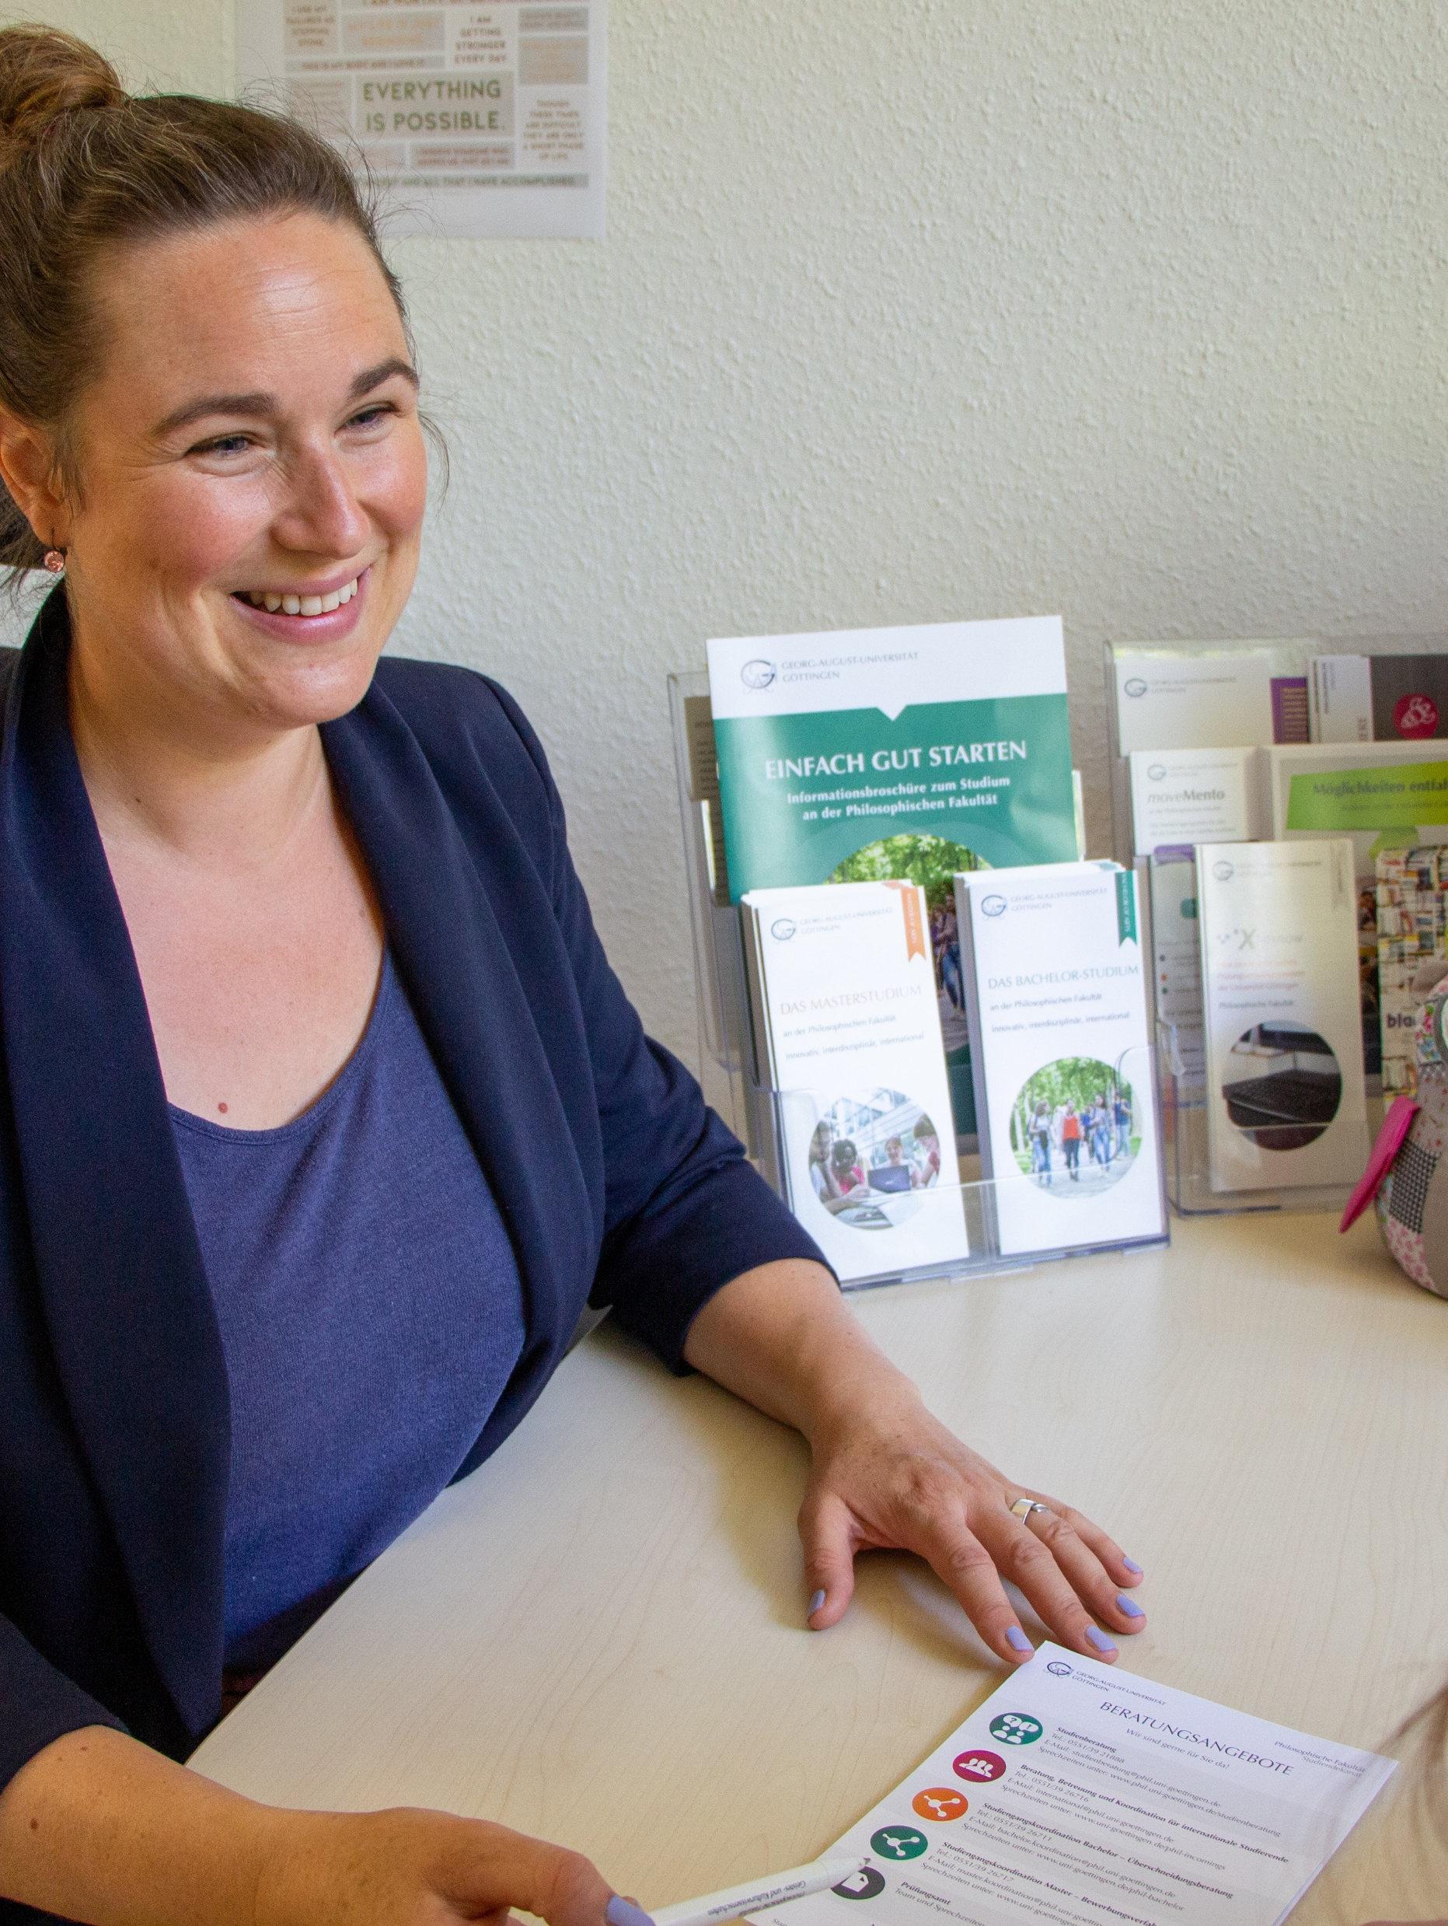
Anlaufstellen bei Fragen
An wen wende ich mich?

Slide 25
An wen wende ich mich bei Fragen oder Schwierigkeiten?
Fachspezifische Fragen z.B. zur Anerkennung von Leistungen oder zu Veranstaltungen und Modulen
Fachstudienberatung Ihres Faches: www.uni-goettingen.de/phil-fsb
Fachübergreifende Fragen z.B. zur Erstellung von Stundenplan/Studienverlaufsplan, zum Professionalisierungsbereich oder zu Fachwechsel & bei Studienzweifeln
Studien- und Prüfungsberatung der Philosophischen Fakultät: www.phil.uni-goettingen.de/studienberatung
Hilfe beim Stundenplan: www.phil.uni-goettingen.de/stundenplan
Anerkennung von Prüfungsleistungen: www.phil.uni-goettingen.de/anerkennung
Professionalisierungsbereich und Schlüsselkompetenzen: www.uni-goettingen.de/phil-schlueko
Hilfe bei Überschneidungen von Pflichtveranstaltungen im Zwei-Fächer-Bachelor-Studiengang: https://www.uni-goettingen.de/de/111035.html

Slide 26
An wen wende ich mich bei Fragen oder Schwierigkeiten?
Bei allgemeinen Fragen zum Studium z.B. ob ein Studium überhaupt die richtige Wahl ist
Zentrale Studienberatung: www.uni-goettingen.de/zsb
Bei psychischen Belastungen oder Schwierigkeiten im Studium
Psychosoziale Beratungsstelle: https://www.studierendenwerk-goettingen.de/beratung-soziales/psb

Slide 27
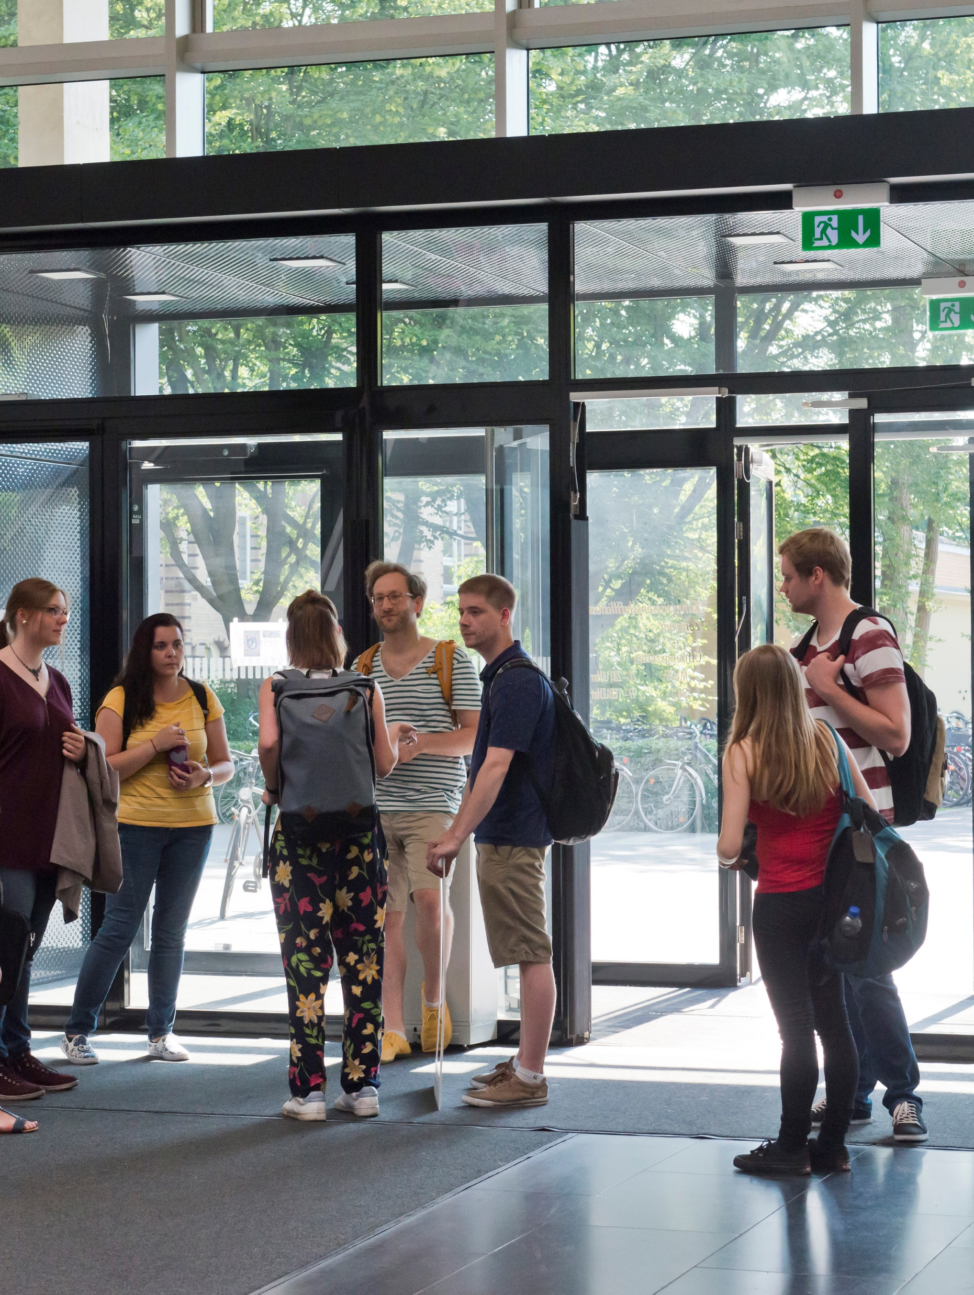
Kontakt Lehrperson
Bei Fragen zur Veranstaltung, Prüfung oder Inhalten
So erreichen Sie mich:
E-Mail:
Tel:
Sprechzeiten:
Webseite:

